Slide 1


手机屏幕外观检测视觉方案（2D）
►
VISION PLAN

Slide 2
目录：
一．项目描述 二．项目验证
三．配置清单 四．逻辑流程
五. 评估结果&注意事项 六．售后服务说明

Slide 3

一．
项目描述
●产品名称：手机屏幕
●检测内容：划痕
●产品材质：玻璃
●产品颜色：透明
●检测区域(mm × mm)：180.0 * 80.0
●最大工作距离(mm)：不限制
●最小工作距离(mm)：不限制
●来料方式：流道来料
●最小缺陷分辨要求(mm)：0.5
●检测节拍(pcs/min)：15
●检测时产品运动速度(m/s)：0
●工作距离(mm)：379
方案布局图

Slide 4

二．
项目验证
参数名称 | 参数值
面阵相机型号 | 05M/CG-E
面阵相机类型 | 面阵相机
相机接口类型 | GigE,POE
相机像素 | 800 * 600
镜头型号 | FA1225A
镜头品牌 | CHIOPT
镜头焦距 | 12mm
镜头接口 | C
A(工作距离) = 379mm, B(视野宽度) = 88mm, C(视野长度) = 198mm
视野图

Slide 5

二．
项目验证
检测流程示意
检测流程

Slide 6

三．
配置清单
系统构成

Slide 7

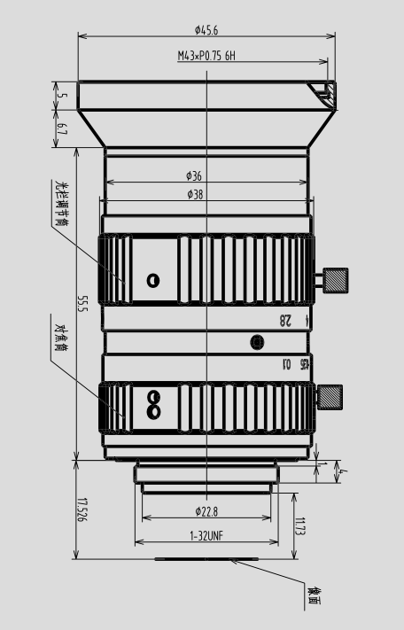
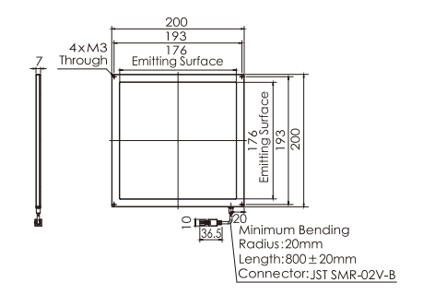
三．
配置清单
尺寸图
相机尺寸图
光源尺寸图
镜头尺寸图

Slide 8
三．
配置清单
序号 | 名称 | 型号 | 单位 | 数量 | 厂家
1 | 面阵相机 | 05M/CG-E | 台 | 1 | dahua
2 | 镜头 | FA1225A | 个 | 1 | CHIOPT
3 | 光源 | OPT-FLC200200 | 个 | 1 | OPT
4 | 工控机 | - | 台 | 1 | -
5 | 显示器 | - | 台 | 1 | -
6 | 软件 | MechMind-DLK | 套 | 1 | MechMind

Slide 9
四．
逻辑流程
逻辑流程
├── 图像采集
│ ├── 设置相机参数：采用高分辨率工业相机，搭配背光或环形光源以增强划痕对比度
│ ├── 定义ROI区域：根据180*80mm检测区域设置感兴趣区域，排除非检测区域干扰
│ └── 数据采集规范：确保图像清晰无过曝，覆盖不同位置、角度的划痕样本
├── 预处理
│ ├── 亮度/对比度调整：优化透明玻璃表面的划痕可见性
│ ├── ROI截取：通过ROI工具精确框选检测区域，保证所有图像检测范围一致
│ └── 噪声抑制：对图像进行平滑处理消除反光干扰（如高斯滤波）
├── 划痕检测
│ ├── 模块选择：使用缺陷分割模块实现像素级划痕定位
│ ├── 数据准备：
│ │ ├── 导入标注数据：包含正常样本（OK）和含划痕样本（NG）
│ │ ├── 创建缺陷类别：定义"划痕"标签并设置区分度高的标注颜色
│ │ └── 数据增强：启用旋转、缩放等增强参数提升模型泛化能力
│ ├── 模型训练：
│ │ ├── 参数配置：选择高精度模型类型，设置输入尺寸满足0.5mm分辨率要求
│ │ ├── 训练监控：通过精度曲线和损失曲线验证训练有效性
│ │ └── 阈值设定：根据缺陷度分布设置OK/NG判定阈值
│ └── 模型验证：
│ ├── 验证集检查：分析漏检/误检图像并补充标注
│ └── 迭代优化：通过开发者模式微调模型参数提升检测精度
├── 结果处理
│ ├── 缺陷区域标记：输出划痕位置坐标及轮廓信息
│ ├── 判定结果输出：生成OK/NG分类结果及缺陷热力图
│ └── 数据存储：保存检测图像及结果用于后续追溯
└── 统计处理
├── 节拍统计：记录每15秒内完成的检测数量
└── 缺陷分析：统计划痕类型分布及位置特征

Slide 10
五．
评估结果&注意事项
05 评估结果 & 注意事项
现场环境
相机安装
物料一致性
风险点：- **风险点**：环境光线干扰导致玻璃反光影响划痕检测
解决方案：- **解决方案**：采用中孔背光源替代环形光源，消除正面入射光造成的镜面反射
风险点：- **风险点**：相机与屏幕平面垂直度偏差导致成像畸变
解决方案：- **解决方案**：使用激光校准仪确保相机光轴与屏幕法线方向夹角≤1°
风险点：- **风险点**：不同批次屏幕基材透光率差异导致缺陷对比度波动
解决方案：- **解决方案**：部署自适应亮度补偿算法，动态调整光源强度与相机增益参数

Slide 11
六．售后服务说明
该设备上线后使用初期，我们会派专人进行全程跟踪： 处理解决可能发生的设备异常； 对现场人员进行培训指导。 设备交付后：售后服务一年。 若客户提出设备升级需求，我们会及时为您提供升级新方案。
联系我们： 邮箱：image@ytzrtx.com 电话：0535-2162897 地址：烟台致瑞图像技术有限公司

Slide 12
THANKS

